Slide 1

Classificação de Engajamento
em EaD com Visão Computacional
Prova de conceito no DAiSEE: marcos faciais leves, sem transmitir imagem do rosto, sob protocolo multimétrica
Priscila Henrique Medeiro dos Santos
INF-009 – Projeto e Comunicação de Pesquisa em Engenharia da Informação
Pós-graduação em Engenharia da Informação · UFABC · Santo André, agosto de 2026

Slide 2
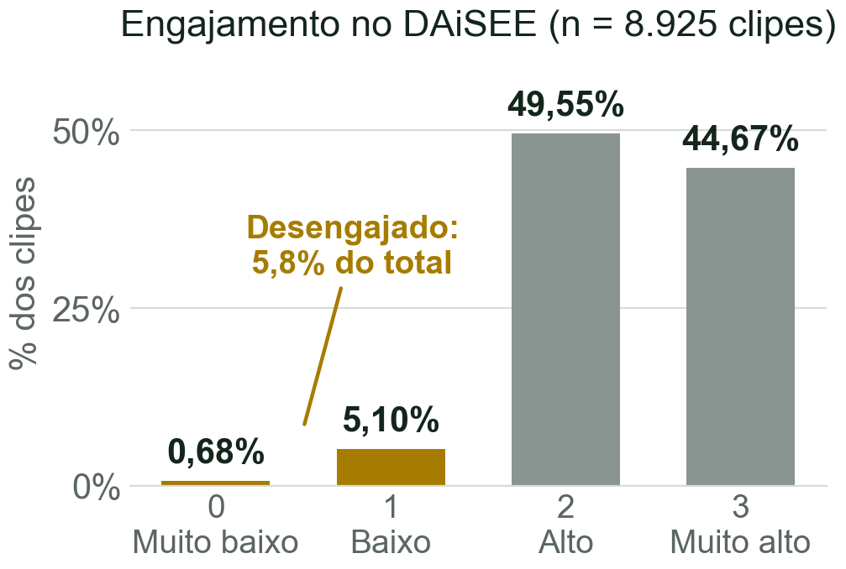
O problema: desengajamento invisível
Por que a métrica dominante na literatura esconde justamente quem precisa de atenção
Em aula síncrona, o docente não observa dezenas de participantes ao mesmo tempo.
A queda de atenção é percebida tarde — e alimenta a evasão em EaD.
No DAiSEE, 94% dos clipes são “engajado”: responder sempre “engajado” já acerta 51,8% de acurácia.
Hipótese. Indicadores visuais analisados continuamente — abertura ocular, direção do olhar, pose da cabeça — identificam níveis de engajamento com mais objetividade que o acompanhamento humano não instrumentado.
Classificação de Engajamento em EaD com Visão Computacional · INF-009 · UFABC
2

Slide 3
Objetivos mensuráveis, definidos a priori
Cada objetivo traz o critério numérico que o declara atingido — ou não
Objetivo geral
Avaliar se indicadores visuais permitem identificar níveis de engajamento em aulas síncronas de EaD.
Critério: superar o baseline de classe majoritária em macro-F1 e kappa, com IC 95% (bootstrap, 1.000 reamostragens) não sobrepostos.
Objetivo específico 1
Identificar os indicadores visuais mais relacionados ao engajamento, ao desengajamento e à distração.
Critério: ranking de importância com top-5 estável em ≥ 4 de 5 folds de validação cruzada.
Objetivo específico 2
Diferenciar engajados (níveis 2–3) de desengajados (níveis 0–1) em vídeo real.
Critério: revocação da classe Desengajado ≥ 60% e AUC-ROC ≥ 0,70, contra revocação próxima de zero do baseline trivial.
Classificação de Engajamento em EaD com Visão Computacional · INF-009 · UFABC
3

Slide 4
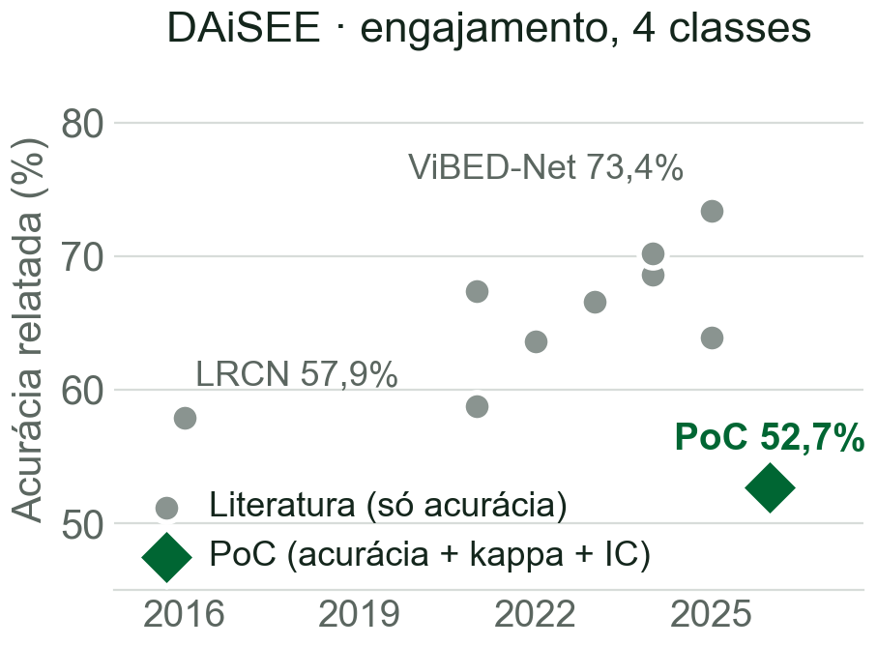
Estado da arte 2016 → 2026
Muito modelo, pouca métrica: onde a literatura do DAiSEE ainda não olha
As lacunas que atacamos
11 de 11 trabalhos reportam acurácia; nenhum reporta kappa ou IC.
Desbalanceamento extremo tratado implicitamente.
Ordinalidade do rótulo (0→3) pouco explorada.
SOTA (73,4%) exige treino pesado, fora do alcance de uma PoC.
Zero-shot com VLMs falha: kappa < 0,10.
Nossa aposta. Não superar o número absoluto do SOTA, e sim medir honestamente o que atributos faciais leves entregam — sob um protocolo que torne visível o efeito do desbalanceamento.
Classificação de Engajamento em EaD com Visão Computacional · INF-009 · UFABC
4

Slide 5
Metodologia: pipeline leve, sem imagem
Vídeos DAiSEE
clipes de 10 s 640×480 · 30 fps
▶
20 quadros/clipe
amostragem uniforme (não todos os quadros)
▶
MediaPipe FaceMesh + Íris
EAR · MAR · pose (yaw, pitch, roll) · gaze
Trilha A · ML clássico
33 atributos agregados por clipe
Random Forest · XGBoost · SVM
GridSearchCV + 4 tratamentos de desbalanceamento
Trilha B · temporal raso
Sequência de 20 passos por clipe
BiLSTM com perda focal ponderada
Variante ordinal CORAL
Avaliação: acurácia · macro-F1 · kappa · revocação por classe · IC 95% (bootstrap)
7.918
69 / 19 / 21
99,99%
42
clipes processados
sujeitos disjuntos treino / val. / teste
detecção facial
semente fixa (reprodutibilidade)
Classificação de Engajamento em EaD com Visão Computacional · INF-009 · UFABC
5

Slide 6
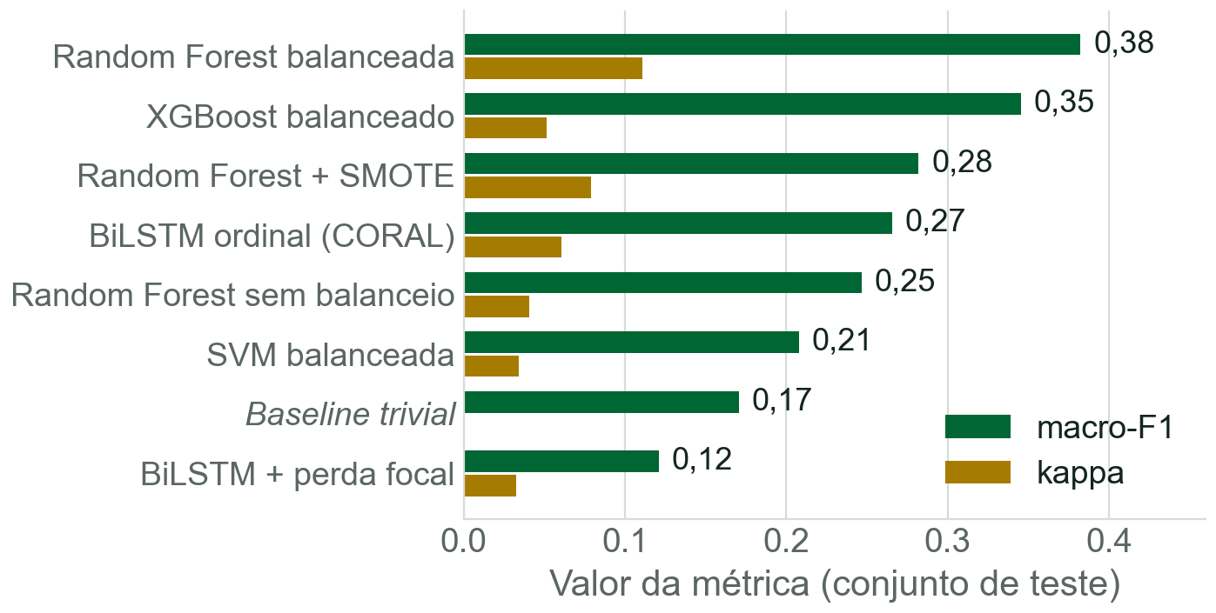
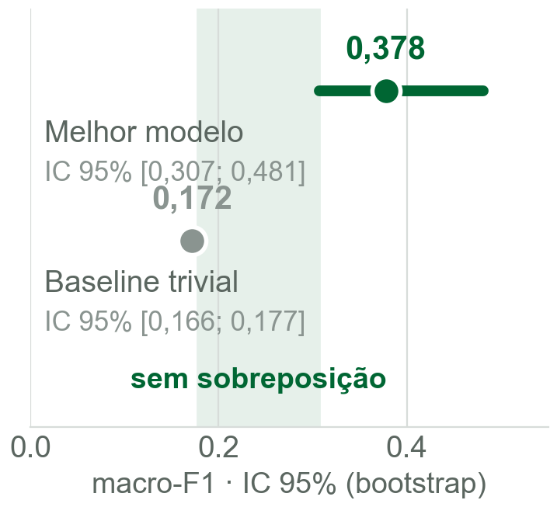
Resultados: o sinal existe e é real
Oito modelos no mesmo protocolo, comparados ao baseline de classe majoritária
Random Forest com class_weight balanceado: macro-F1 0,382 e kappa 0,111, contra 0,171 e 0,000 do baseline. Os IC 95% não se sobrepõem — o ganho é significativo. Na Trilha B, a formulação ordinal CORAL superou a perda focal (0,266 contra 0,121).
Classificação de Engajamento em EaD com Visão Computacional · INF-009 · UFABC
6

Slide 7
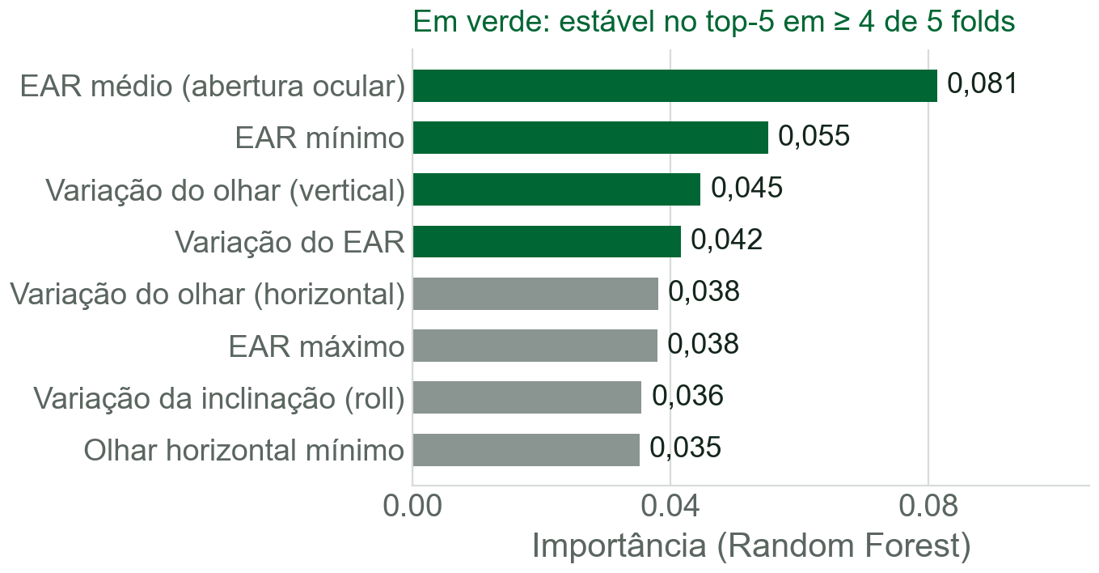
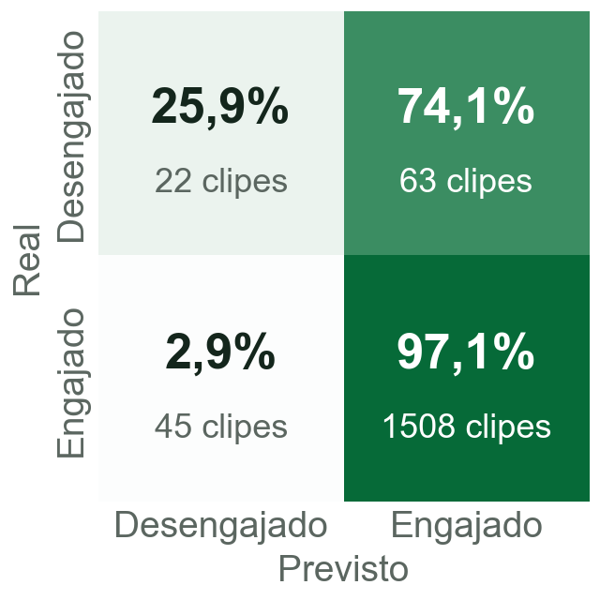
Objetivos 1 e 2: o que o rosto entrega
Quais indicadores importam — e até onde eles separam engajado de desengajado
OE1 ✓ atingido
OE2 ✗ parcialmente atingido
4 atributos no top-5 em ≥ 4 de 5 folds
Abertura ocular (EAR) e variação do olhar dominam — sinais de sonolência e de dispersão do foco.
AUC-ROC 0,731 ✓ (meta ≥ 0,70)
Revocação Desengajado 25,9% ✗ (meta ≥ 60%)
O limiar padrão ainda perde 3 de cada 4 alunos desengajados.
Classificação de Engajamento em EaD com Visão Computacional · INF-009 · UFABC
7

Slide 8
Hipótese parcialmente corroborada
Veredito. Há ganho estatisticamente significativo sobre o baseline em macro-F1 e kappa, mas a revocação da classe Desengajado ficou muito abaixo da meta.
O que aprendemos
Próximos passos (mestrado)
Marcos faciais leves carregam sinal real de engajamento.
Meses 1–3: generalização entre bases (EngageNet).
kappa 0,110: concordância pouco acima do acaso — insuficiente para uso pedagógico direto.
Meses 4–7: contexto de cena + aprendizado contrastivo ordinal.
Meses 8–10: ruído de rótulo por sujeito e calibração de incerteza.
O gargalo é o desbalanceamento, não a arquitetura: nenhuma mitigação recuperou as classes raras.
Meses 11–18: painel de feedback ao docente e defesa.
Limitações declaradas. O teste contém apenas 4 clipes da classe 0, o que amplia os intervalos de confiança; 20 quadros por clipe descartam microdinâmicas; marcos faciais ignoram cena e postura corporal; há indícios de ruído de rótulo por sujeito.
Classificação de Engajamento em EaD com Visão Computacional · INF-009 · UFABC
8

